Slide 1
항생제의 pH 환경과 이온화 정도에 따른 항균력 예측 프로그램 개발
30212 심지예

Slide 2
연구 동기
2학년 때 항생제 관련
탐구를 많이 함
자연스럽게 항생제에
대해 관심이 증가
항생제의 효과에
영향을 주는 요인이
궁금해짐
“그 중 ph와 이온화를 조작변인으로 선택해 항균력 예측을 해보는건 어떨까?”

Slide 3
이론적 배경
이온화
- 어떤 물질이 수소이온(H⁺)을 주거나 받으면서 전기를 띄는 상태로 바뀌는 것
- 항생제를 포함한 약물들은 일반적으로 이온화된 형태와 중성인 형태가 있다.
- pKa: 어떤 물질의 50%가 이온화되는 pH
2. 활성형(active form)
- 항생제가 세균을 죽이려면 활성 상태(active form)이어야 한다. 어떤 형태냐에 따라 작용 능력이 달라지므로 항생제의 활성 상태를 파악하는건 중요하다.

Slide 4
이론적 배경
3. MIC
- MIC는 최소억제농도(Minimum Inhibitory)의 약자로, MIC가 낮을수록 적은 양으로도 치료 효과를 볼 수 있다는 뜻이다. 반대로 MIC가 높으면 높을수록 많은 양을 써야 치료 효과를 볼 수 있다는 뜻으로, MIC 수치가 무한대로 수렴/발산하면 그 항생제는 항생효과가 거의 없다. MIC는 항생제의 이온화율, 표적 세균의 특성, 투여받는 환자의 상태에 따라 달라진다.
4. pKa
어느 한 물질이 50% 이온화 되는 ph

Slide 5

code 설명
함수 불러오기
streamlit: 웹 앱 라이브러리
numpy: 수학적 계산
matplotlib.pyplot: 그래프 생성

Slide 6
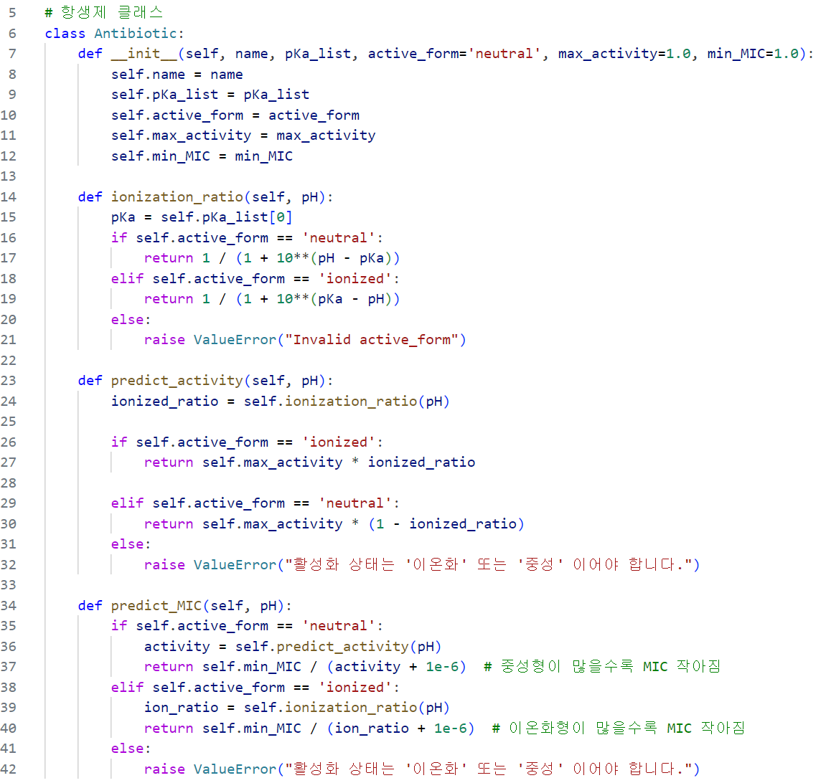
code 설명
Notes:
그 다음으로는 항생제 클래스를 만들었습니다. 항생제 이름, pKa, 활성형, 최대 활성 및 최소 MIC 값을 지정해주었습니다. 그 밑에는 이온화율을 지정하는 코드고, pKa 값과 활성형에 따른 이온화율을 대략적으로 예측해줍니다. 만약 중성 활성형이라면 ph-pKa, 이온 활성형이라면 pKa-ph로 계산됩니다.

Slide 7
code 설명
Notes:
여기도 이온화율 계산한 것 처럼 활성형 비율과 MIC 예측 함수를 만들었고요. 활성형에 따라서 값이 바뀌도록 해주었습니다.
만약 활성형이 중성, 이온화 둘 다 아니라면 “활성화 상태는~” 문구가 뜨도록 코딩했습니다.

Slide 8
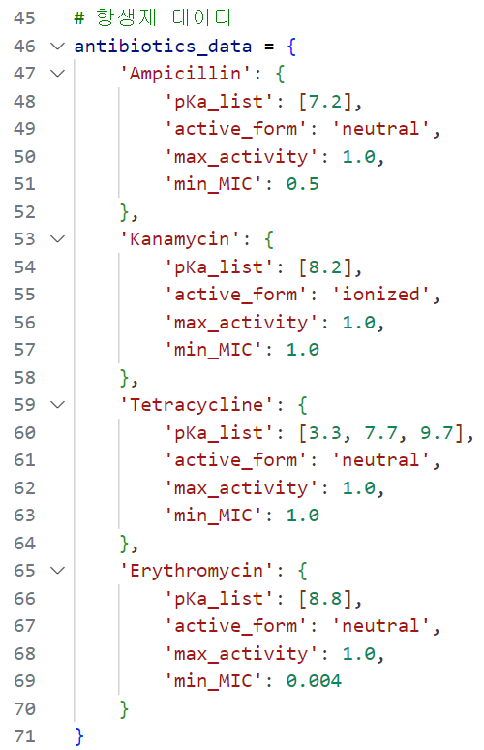
code 설명
Notes:
항생제를 분석하려면 항생제 데이터가 필요하겠죠? 혹시 제가 어떤 항생제를 선택했는지 맞춰보실분? 2개는 쉽고 2개는 어려워요.
저는 암피실린, 카나마이신. 테트라사이클린, 에리트로마이신, 총 네가지 항생제를 딕셔너리로 정리했습니다.
q. 각 항생제에 대한 설명

Slide 9
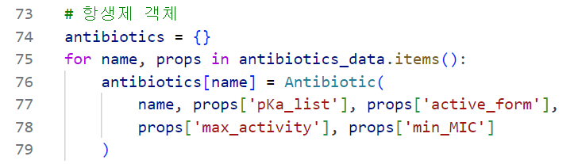
code 설명
Notes:
그리고 방금 데이터를 기반으로 항생제 객체를 만들었어요
q. 객체를 굳이 만든 이유?

Slide 10
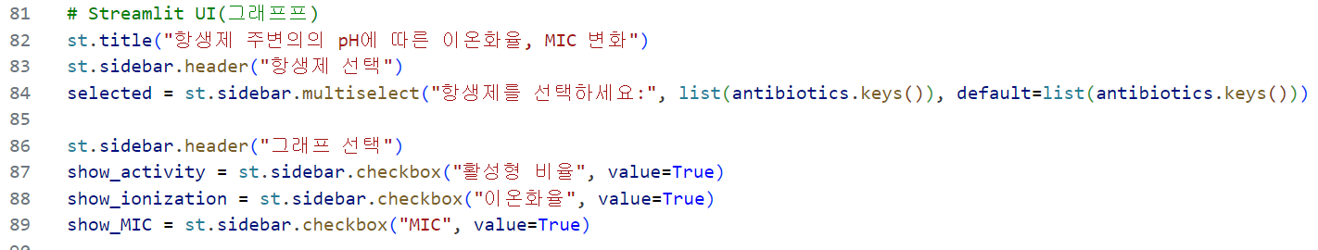
code 설명
Notes:
이제 기본 코드는 완성되었고, 여기서부터는 시각화 단계입니다. 이건 웹의 UI를 결정하는 코드인데요.
위쪽은 웹의 타이틀, 사이드바, 항생제 선택을 설정하는거고
아래쪽은 그래프에 대한 선택, 어떤 그래프를 볼건지를 선택하는 겁니다.

Slide 11
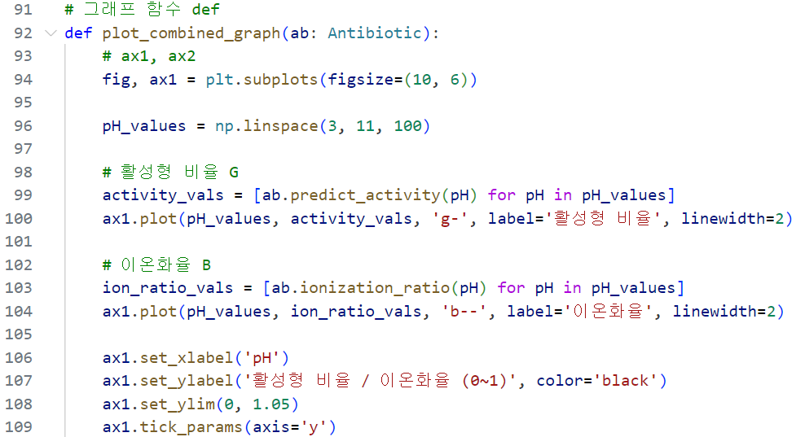
code 설명
Notes:
이 함수는 한 항생제에 대한 세가지 지표를 동시에 시각화하는 그래프 함수입니다.
x축을 ph로 설정하여 ph 변화에 따른 y값의 변화를 표현하려 했고요, y축은 2가지를 사용했습니다. 즉, 이중 y축을 이용하여 다른 단위를 한 그래프에 표현하였습니다.
첫번째 y축은 비율입니다. 이 y축에는 활성형 비율과 이온화율 2가지 요소가 들어가겠죠?

Slide 12
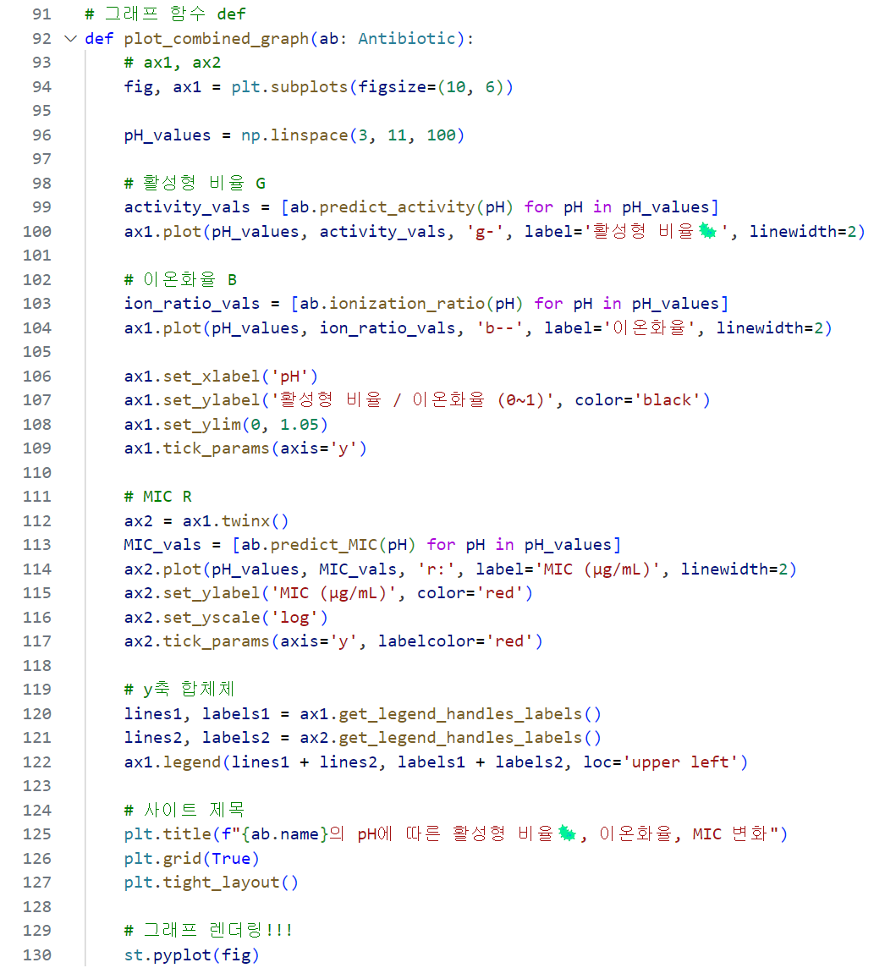
code 설명
Notes:
두번째 y축은 MIC값입니다. MIC는 수치가 너무 작기 때문에 로그 스케일 그래프로 설정했고,
이중 y축을 위한 y축 합체 코드도 써주었습니다.
사이트의 제목을 입력하고 그래프 렌더링을 통해 streamlit에 바로 출력하면 됩니다!!

Slide 13
Let’s Go!!!!!!!!
Streamlit 실행 명령어
새 터미널 열기 --> streamlit run [파일 위치/파일명] 혹은 streamlit run [파일명]
지예 노트북에선 아래의 명령어를 사용...
streamlit run C:\Users\심지예\Desktop\antibioticapp.py
Notes:
자 이제 실행을 해봅시다! 스트림릿은 실행버튼으로는 실행되지 않고, 터미널에 직접 실행 명령어를 입력해주어야 합니다. 새 터미널을 열고 streamlit run 파일위치, 파일명 혹은 streamlit run 파일명을 입력해주면 됩니다

Slide 14
결론
pH에 따른 항생제 이온화·활성형 비율 및 MIC 변화를 직관적으로 시각화함으로써 다양한 ph 환경에서의 항균 효능 예측에 도움을 준다.
실제와 같은 그래프/결과는 나오지 않았지만. 이온화 정도에 따른 MIC 값의 변화는 얼추 맞았다. 아직 고등학생이라 관련 지식도 부족하고, 이 프로그램을 제작하는 활동을 통해 관련 지식을 키웠고, 기존에 호기심을 해결하던 방법(검색)이 아닌 프로그램 개발을 통해 새롭게 호기심을 해결하는 방법을 배운거 같다.
Ampicillin과 Erythromycin은 중성형이 우세한 pH 구간에서 MIC가 낮아지는 경향을 보였고 Kanamycin은 이온화율이 높을 때 MIC가 낮게 예측되었다.

Slide 15
제언
프로그램 보완
pKa 값도 두가지 이상인 경우도 있고, 특정 ph를 벗어나면 가수분해율이 높아져 효능이 떨어질 수도 있다. 하지만 고등학생 수준에서 이러한 경우를 모두 포함하기에는 정보 접근성이 낮고 정확도를 위한 실험을 하는 것 또한 힘들다. 따라서 이 프로그램에서는 가장 영향력이 큰 단일 pKa 값을 중심으로 모델을 단순화하였다. 정확한 프로그램 개발에서는 문헌에 공개된 다중 pKa 및 가수분해 속도 상수 등을 단계적으로 통합해야 한다
프로그램 적용
우리 몸에는 다양한 ph를 가진 장기들이 존재한다. 표적 부위가 어디냐에 따라 특정 항생제의 항균력이 달라지니, 이런 것들을 고려하여 약을 처방하거나 제조할 때 용이하게 쓰일 수 있다.

Slide 16
추후 탐구
다중 pKa 및 다중 요소 모델링
현재 프로그램은 pKa가 한 가지인 경우만 다루고 있다. 항생제 중에는 pKa 값이 여러개인 항생제도 있다. 또한 항생제의 항균 능력에 영향을 미치는 요소는 ph와 이온화 정도가 끝이 아니다. 세균의 종류(그람양성균, 그람음성균)에서부터 시작해 항생제 체내 흡수율까지 여러 요소가 작용한다. 현 모델은 실제 항생제의 작용을 모두 반영하지 못했기 때문에 추후에 대부분의 요소를 포함한 개선 모델은 설계해보고 싶다.
항생제 분자의 특성과 활성화 형태 간의 연관성 탐구

Slide 17
Q&A TIME!

Slide 18
예상 Q&A
프로그램에서 사용된 네가지 항생제 정보를 알고싶어요!
Ampicillin:세포벽 합성 억제 항생제 / 중이염, 부비동염, 요로감염 등에 사용
Tetracycline: 단백질 합성 억제 항생제 / 호흡기 감염, 여드름, 콜레라, 리케차 등에 사용
Erythromycin: 단백질 합성 억제 항생제 / 호흡기 감염, 피부 감염, 성병 등에 사용
Kanamycin: 단백질 합성 억제 항생제 / 다양한 그람음성 세균 감염 치료에 사용

Slide 19
예상 Q&A
항생제의 항균력을 변화시키는 다른 요인에는 무엇이 있나요? (농도, 용량 동일)
표적 세균의 구조 및 특성(양성균/음성균 등)
표적 세균의 항생제 내성 유무
세포 투과성
주변의 온도
표적 세균의 성장 단계
항생제 투여 경로
환자의 상태
다른 약물 간의 상호작용
Notes:
그람 양성균은 그람 음성균에 비해 펩티도글리칸 층이 두껍고 외막이 없습니다. 이러한 표적 세균의 구조 및 특성에 따라 항생제의 항균력이 변화하죠.
표적 세균이 증식 중이라면 좀 더 민감하게 반응합니다.
환자의 상태 또한 영향을 줍니다. 나이, 체중부터 면역력, 간 기능, 신장 기능처럼 신체 건강까지 하나하나 전부 항균력에 영향을 주는 요인이죠.

Slide 20
예상 Q&A
항생제에 따라 pH 변화에 반응하는 정도가 다른 이유가 뭔가요?
ph 변화 → 이온화율/용해도 등의 변화 → 세균의 세포막을 통과하는 정도의 변화
혹은
ph 변화 → 항생제의 구조가 불안해지거나 분해/변화 → 항생제 특유의 화학적 성질 소실

Slide 21
Thanks You!

